Slide 1
La mensuelle des Partenaires
MARS 2025

Slide 2
En bref ce mois-ci…
Évolutions réglementaires :
- Généralisation des ressources préremplies pour le RSA et la Prime d’Activité
Offre tuteur moral
Démarches en ligne :
- Déclaration AAH pour les travailleurs indépendants
- Simulateur Aide aux Victimes de Violences Conjugales
- Confirmation de situation lors des déclarations trimestrielles de ressources RSA et Prime d’Activité
FranceConnect+

Slide 3
Évolution réglementaire

Slide 4
Généralisation des ressources préremplies en RSA et Prime d’Activité
À compter du 1er mars 2025, les démarches de déclarations de ressources trimestrielles RSA et Prime d’Activité se simplifient pour les allocataires.
Sur le même principe que les déclarations de revenus auprès des impôts, les déclarations trimestrielles seront en partie préremplies.
Les revenus affichés seront récupérés directement auprès des employeurs et des organismes sociaux versant des prestations (Assurance maladie, France Travail, Caisse retraite …).
Pour plus d’informations, consultez ce support :

Slide 5
Evolution de l’offre tuteur moral

Slide 6
Tuteurs moraux : nouvelles fonctionnalités en ligne
Le contexte :
Jusqu’à présent, à l’exception de quelques téléprocédures, le tuteur moral ne peut pas réaliser de démarches en ligne pour le compte de son protégé.
Tuteur moral
Depuis janvier 2025, ce nouveau service permet, via la création d’un compte « tuteur moral », d’accéder à de nouvelles démarches en ligne (en fonction de la nature de la mesure de protection).
Tuteur moral
Cette évolution permet aux tuteurs moraux connectés à leur tableau de bord depuis l’espace Mon compte partenaire :
D’accéder à un module de recherche de son protégé,​
De visualiser les informations le concernant,
De pouvoir transmettre un jugement de tutelle,​
De pouvoir mettre à jour les données bancaires utiles à la gestion de la mesure de protection,​
De pouvoir accéder au dossier du protégé afin d’effectuer les démarches en son nom (en fonction de la nature de tutelle),
De pouvoir ajouter un protégé dans son portefeuille, et transmettre les justificatifs attendus par la Caf.

Slide 7
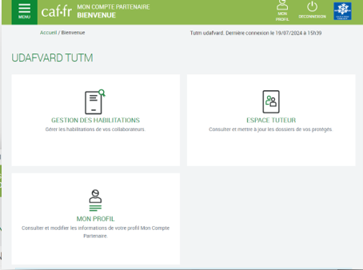
Tuteurs moraux : nouvelles fonctionnalités en ligne
Rappel : Depuis l’espace professionnel sur le Caf.fr, après s’être identifié sur son compte partenaire, le tuteur moral accède en fonction de ses habilitations, à l’ensemble des offres disponibles.
Connexion à mon compte partenaire​
Puis accès à mon espace tuteur​

Slide 8
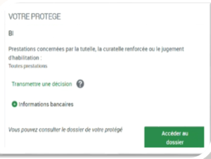
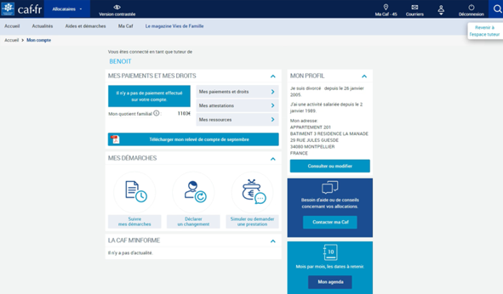
Tuteurs moraux : nouvelles fonctionnalités en ligne
Le tuteur a également la possibilité d’accéder au dossier de son protégé depuis son compte professionnel :
Depuis son espace partenaire,
au clic sur « Accéder au dossier ».
Accès à l’espace
«Mon compte», de son protégé

Slide 9
Les démarches accessibles au tuteur moral :
La personne morale agissant au titre d’une sauvegarde de justice, d’une curatelle renforcée, d’une tutelle, d’une mesure d’habitation familiale générale ou bien de mandat de protection future a accès, à présent, aux démarches en ligne suivantes :
- Déclarer les ressources trimestrielles RSA et Prime d’Activité de son protégé (à compter du 1er mars 2025)
- Déclarer les ressources trimestrielles AAH du protégé
- Déclarer les ressources annuelles et les ressources pour les aides au logement
- Réaliser une demande d’aide au logement
- Déclarer les changements de situation du protégé
- Accéder à la demande D’allocation Journalière du Proche Aidant (Ajpa)
- Accéder à la déclaration d’avantage vieillesse/invalidité
Le déclarant reçoit un accusé de réception où est mentionné le protégé ainsi que le nom de l’organisme de protection.

Slide 10
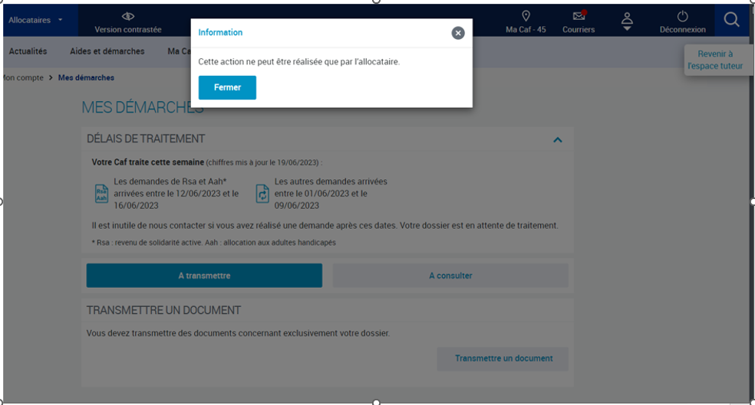
Les démarches accessibles au tuteur moral :
Les personnes morales agissant dans le cadre de mesure judiciaire d’aide à la gestion du budget familial, de mesure d’accompagnement social personnalisé (niveau 2 et 3) et de mesure d’accompagnement judiciaire, accompagnent leurs protégés mais ne les représentent pas.
Par conséquent, ces personnes morales ne peuvent pas réaliser de démarches en lieu et place de leurs protégés.

Slide 11
FranceConnect+

Slide 12
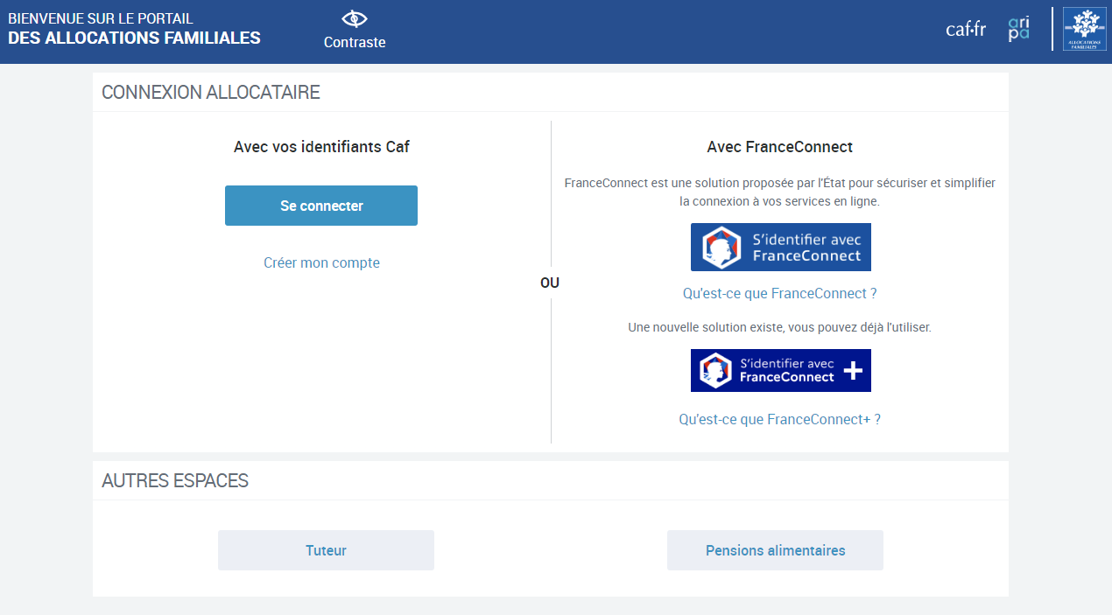
S’identifier avec FranceConnect+
Depuis la fin du mois de février, la solution FranceConnect+ apparaît sur la page d’authentification, en plus de celle de FranceConnect. À partir de mai 2025, seul FranceConnect+ sera proposé à l'usager.
Pourquoi cette évolution ?
Dans le cadre de l’évolution vers plus de sécurisation des services en ligne nécessitant une authentification, et afin de lutter contre les usurpations d’identité, la branche Famille fait le choix d’implémenter FranceConnect+ à la connexion au Compte, en remplacement de FranceConnect.
FranceConnect+ est une version plus sécurisée, reposant sur l’identité numérique : https://franceconnect.gouv.fr/franceconnect-plus.

Slide 13
S’identifier avec FranceConnect+
Qu'est-ce qu'une identité numérique ?
L'identité numérique est une solution qui permet aux internautes de prouver leur identité en ligne, pour accéder à différents services, sans avoir besoin de créer plusieurs mots de passe.
C’est comme une carte d’identité classique mais en ligne.
Comment acquérir une identité numérique ?
Si l’usager n’en possède pas déjà une, il doit la créer – gratuitement – chez l’un des fournisseurs d’identité présent sur le dispositif FranceConnect+, à date : L’Identité Numérique La Poste ou France Identité. Les conditions ne sont pas identiques selon les fournisseurs.
L’Identité Numérique La Poste https://lidentitenumerique.laposte.fr/
Conditions d’éligibilité :
avoir plus de 18 ans ;
posséder une pièce d’identité valide : carte d’identité, passeport ou titre de séjour (validité d’au moins 5 ans)
avoir un numéro de téléphone mobile et un smartphone compatible (Android ≥12 et iOS ≥15).
Liens de téléchargement : lien Play Store (Android) / lien App Store (iOS).
France Identité https://france-identite.gouv.fr/
Conditions d’éligibilité :
avoir plus de 18 ans ;
posséder une carte d’identité nouvelle génération (au format carte bancaire) ;
avoir un numéro de téléphone mobile et un smartphone compatible (Android ≥11 et iOS ≥16) disposant de la technologie NFC.
À noter : il est nécessaire, ensuite, de faire certifier son identité numérique France Identité en mairie.
Liens de téléchargement : lien Play Store (Android) / lien App Store (iOS)

Slide 14
Les démarches en ligne

Slide 15
Déclaration trimestrielle pour les travailleurs indépendants, bénéficiaires d’une Allocation Adulte Handicapé (Aah)

Slide 16
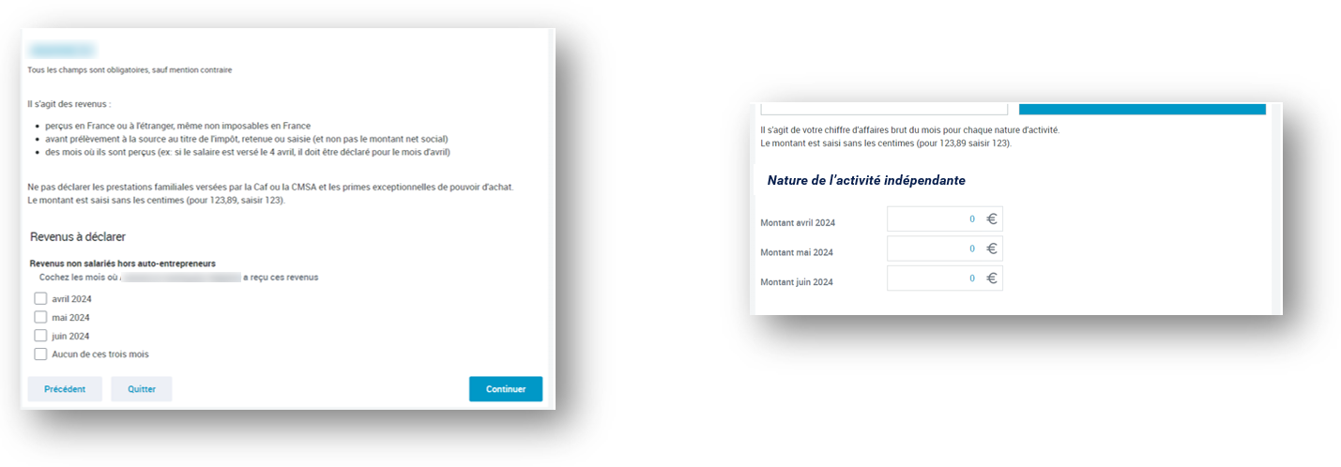
Déclaration trimestrielle pour les travailleurs indépendants bénéficiaires d’une Allocation Adulte Handicapé (Aah)
Les allocataires travailleurs indépendants bénéficiaires d’ Aah ne pourront plus valider leurs déclarations trimestrielles de ressources en ligne à vide.
À compter de mars 2025, en l’absence de revenus professionnels indépendants, le bénéficiaire d’Aah sera obligé de cocher la case « aucun de ces trois mois » (illustration A) ou de renseigner des ressources à zéro (illustration B)
Illustration B –
déclaration trimestrielle d’un micro-entrepreneur
Illustration A –
déclaration trimestrielle travailleur indépendant

Slide 17
Aide aux Victimes de Violences Conjugales

Slide 18
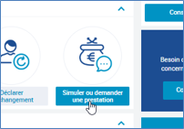
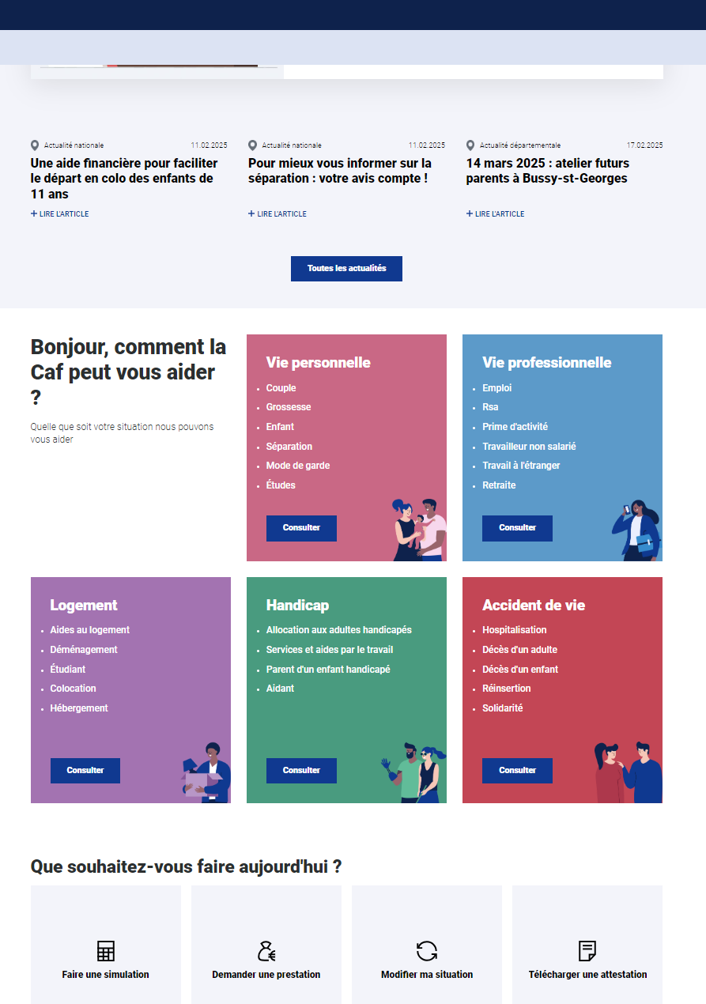
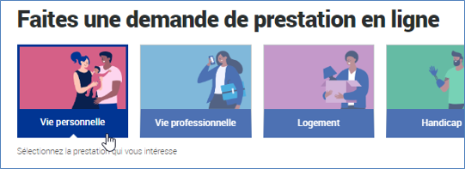
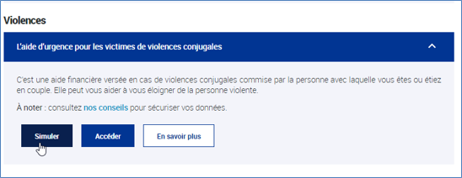
Création d’un simulateur pour l’Aide aux Victimes de Violences Conjugales (Avvc)
À compter de mars 2025, un simulateur d’Aide aux Victimes de Violences Conjugales est mis à disposition pour les allocataires connus et identifiés (illustration A) que les non-allocataire (ou personne non authentifiée)(illustration B).
Illustration B
Accéder au simulateur depuis l’accueil du site
Illustration A
Accéder au simulateur depuis mon tableau de bord

Slide 19
RSA/Prime d’Activité : confirmation de situation lors d’une déclaration de ressources

Slide 20
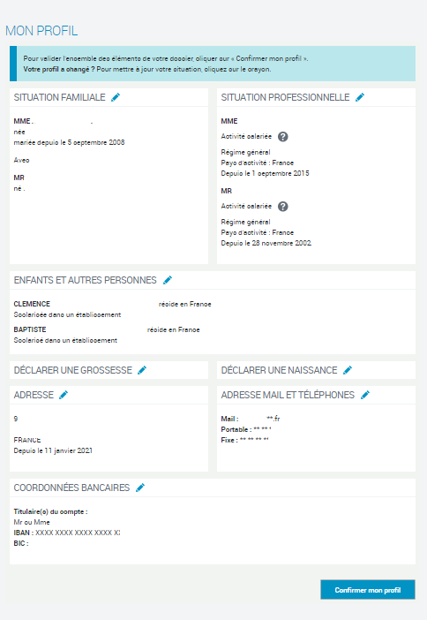
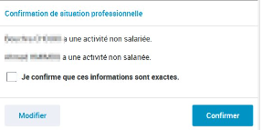
RSA/Prime d’Activité : confirmation de situation lors d’une déclaration de ressources
À compter de mars 2025, afin d’inciter d’avantage l’allocataire à vérifier, et éventuellement modifier, sa situation professionnelle et/ou celle de son conjoint, une confirmation des situations professionnelles connues sera nécessaire avant de pouvoir déclarer les revenus trimestriels.
L’allocataire doit
Cocher la case « je confirme que ces informations sont exactes » puis cliquer sur « confirmer »
Ou
- Cocher la case « Modifier» pour mettre à jour si situation professionnelle (ou celle du/de la conjoint(e)).
L’allocataire doit cocher la case et cliquer sur « Confirmer » pour accéder à sa déclaration trimestrielle.

Slide 21
Merci !

